Slide 1


第七讲 龙芯2K Linux多进程/多线程应用开发

Slide 2
1
进程
提纲
2
线程
CONTENTS
Notes:
3. ；
4. ；
5.主要任务；
6. ；
7.

Slide 3
一、进程
程序、进程、线程的基本概念
程序（procedure）：是执行一系列有逻辑、有顺序结构的指令，帮我们达成某个结果。
进程（process）：是程序在一个数据集合上的一次执行过程，在早期的UNIX、Linux 2.4及更早的版本中，它是系统进行资源分配和调度的独立基本单位。
线程（thread）：是操作系统能够进行运算调度的最小单位，它被包含在进程之中，是进程中的实际运作单位。一条线程指的是进程中一个单一顺序的控制流，一个进程中可以并发多个线程，每条线程并行执行不同的任务。因为线程中几乎不包含系统资源，所以执行更快、更有效率。

Slide 4
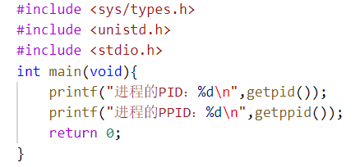
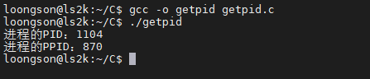
一、进程
进程环境和属性
进程是一个程序一次执行的过程，它和程序的本质区别是，程序是静止的，是一些保存在磁盘上的有序集合，没有任何执行的概念；而进程是一个动态的概念，是指程序执行的过程，包含动态创建、调度和消亡的整个过程，是程序执行和资源管理的最小单位。因此，对系统而言，当用户在系统中输入命令执行一个程序时，它将启动一个进程。
进程是用一系列数组来表示进程号的，称之为PID，可唯一地标识一个进程。父进程号就是PPID，他们都是非零的正整数。在linux中获得当前进程PID和PPID的系统调度函数为getpid和getppid，如以下例子

Slide 5
一、进程
创建进程
Linux 中一个进程就是一个PCB, 即一个task_struct, 那么创建进程也就是创建PCB，即是创建task_struct。
Linux 中说到进程创建, 就不得不提到fork()函数。fork()在Lnux下是非常重要的一个函数。fork()函数从已存在的进程中创建一个新进程。新进程为子进程，而原进程为父进程，fork()在函数内部会调用clone这个系统调用接口。
函数原型：pid_t fork()
头文件：unistd.h
返回值：返回值类型为pid_t, 实际等同于int。
子进程在执行fork()时返回 0。
父进程在执行fork()时，fork()创建子进程，返回子进程的PID (PID是一个大于0的整数)。
父进程在用fork()创建子进程失败时返回 -1。

Slide 6
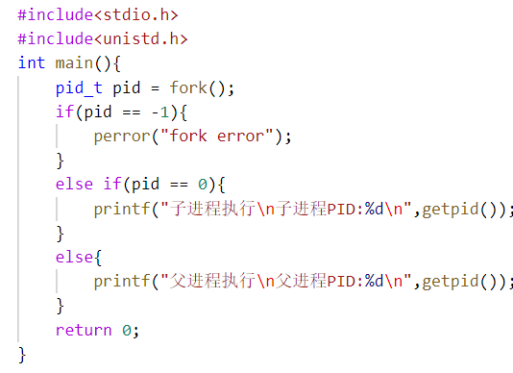
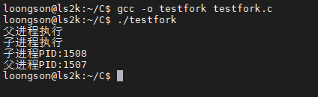
一、进程
创建进程
因为fork运行有多种结果,所以往往fork之后要根据fork的返回值进行分流(例如用 if写多个分支)。例子如下：

Slide 7
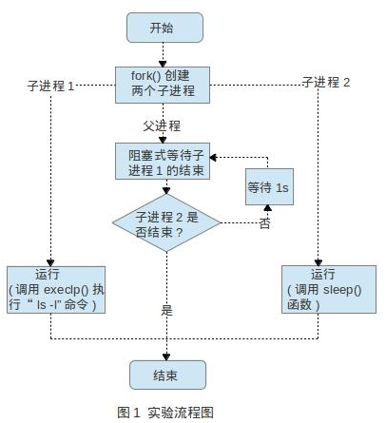
一、进程
多进程编程
创建有3个进程，其中一个为父进程，其余两个是该父进程创建的子进程，其中一个子进程运行“ls -l”指令，另一个子进程在暂停5s后异常退出。父进程先用阻塞方式等待第一个进程的结束，然后用非阻塞方式等待另一个子进程的退出，待收集到第2个子进程结束的消息后，父进程就返回。

Slide 8
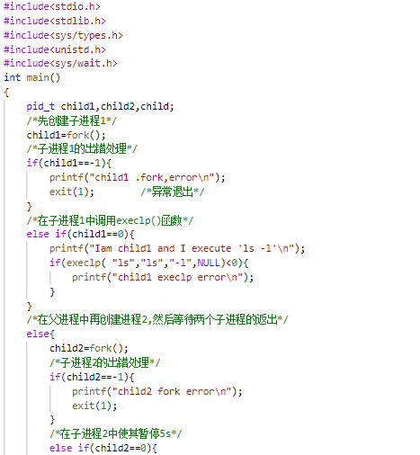
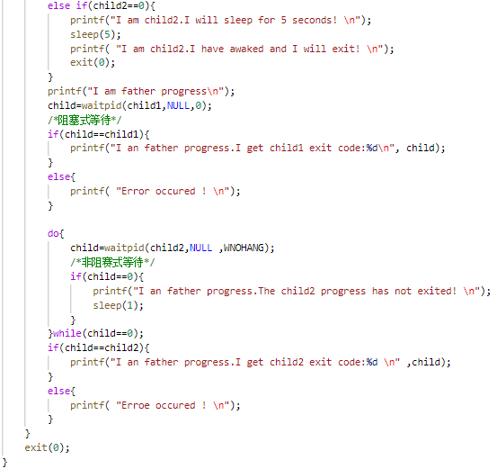
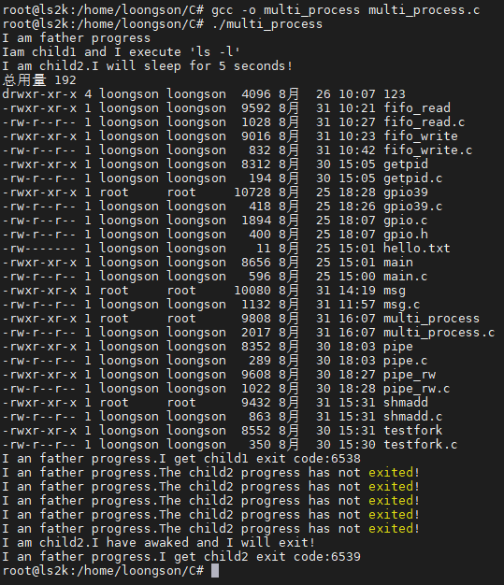
一、进程
多进程编程

Slide 9
二、线程
线程的概念
线程是操作系统能够进行运算调度的最小单位。它被包含在进程之中，是进程中的实际运作单位。一条线程指的是进程中一个单一顺序的控制流，一个进程中可以并发多个线程，每条线程并行执行不同的任务。比如，如果一个线程完成一个任务要100毫秒，那么用十个线程完成改任务只需10毫秒。
进程和线程对比
线程是进程的子集，一个进程可以有很多线程，每条线程并行执行不同的任务。不同的进程使用不同的内存空间，而所有的线程共享一片相同的内存空间。每个线程都拥有单独的栈内存用来存储本地数据。

Slide 10
二、线程
基本线程操作
POSIX 标准定义了一套线程操作相关的函数，用于让程序员更加方便地操作管理线程，函数名都是以前缀 pthread_ 开始，使用时要包含 <pthread.h>，而且在链接的时候要手动链接 pthread 这个库，如：gcc main.c -o main -lpthread。 常用函数主要包括：prthread_create、 pthread_self等。
函数原型 | int pthread_create(pthread_t *thread, const pthread_attr_t *attr, void *(*start_routine)(void *), void *arg)
功能说明 | 创建一个线程。
参数说明 | thread：线程句柄，需要先定义一个 pthread_t 类型变量 thread，将该变量的地址 &thread 传递到该参数中去。这是一个传出参数，传递进去的 thread 会得到系统为我们创建好的线程句柄。
 | attr：线程属性，通过该参数可以设置创建的线程属性，如果要使用默认属性直接传递 NULL 即可。
 | start_routine：线程函数，它是一个函数指针类型，返回类型为 void *，参数为一个 void * 类型变量，创建好这样类型的一个函数，将函数名传递进去即可。
 | arg：线程参数，代表需要在主线程传递给子线程的参数，给 arg 赋值后可以在线程函数的参数中取到。
返回值 | 成功情况下返回 0，失败情况下返回错误码，并且 tid 的值是不确定的。Linux 环境下所有线程函数调用失败时均是返回错误码，除了部分返回值为 void 的函数。

Slide 11
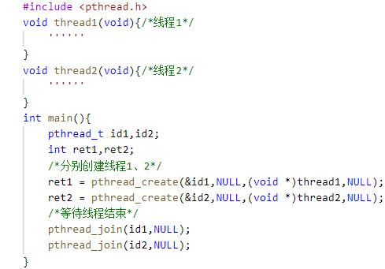
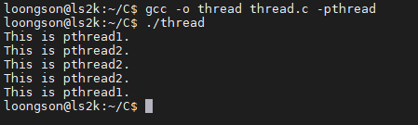
二、线程
多线程操作
创建线程，使用pthread_create函数，退出线程，一般使用pthread_exit函数。而退出进程则使用exit函数。如果使用exit函数使进程结束，那么此时进程中的所有线程都会因进程的结束而结束。pthread_join函数用于将当前线程挂起，等待线程的结束，它是一个线程阻塞函数，调用它的函数将一直到被等待的线程结束。

Slide 12
感谢观看！

